Slide 1

TP-Link ER706W
Firewall & Behaviour Control
Eine Präsentation von
Eric Bayer
Niklas Quandel
Leander Tholen

Slide 2

Inhaltsverzeichnis
FIREWALL BEHAVIOUR CONTROL
- Anti ARP Spoofing - Web Filtering
- Attack Defense - Web Security
- MAC Filtering
- Access Control
- Application Control
- IPS / IDS

Slide 3

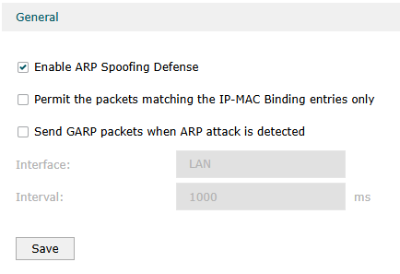
Anti ARP Spoofing
Basiert auf IP-MAC Binding
Mapped IPs den entsprechenden MACs zu
ARP Spoofing Angriffe versenden falsche Pakete
Pakete werden fallen gelassen
Beim Angriff werden GARP Pakete verschickt
ARP Tabellen werden korrekt geupdated

Slide 4
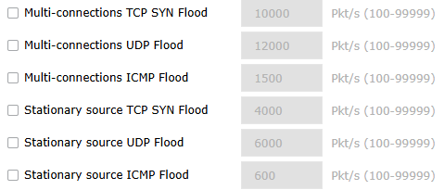
Attack Defense – Flood Defense
Setzt Schwellenwerte für Paketlimits
Pro Verbindung bzw. Quelle
Einzelne Quelle = DoS (komp. Client)
Mehrere Quellen = DDoS (z.B. Botnetzwerk)
Verschiedene Protokolle bieten verschiedene Angriffsmöglichkeiten
UDP „normaler“ als ICMP -> höhere Schwellenwerte

Slide 5
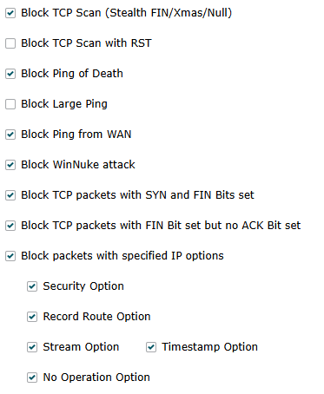
Attack Defense – Packet Anomaly
Blockiert TCP – Scans
Irreguläre Flags (Stealth FIN / Xmas / Null)
RST – Check auf TCP Responses
Ping of Death (riesiges ICMP-Paket)
Large Ping (ICMP-Paket einer bestimmten Größe)
Ping aus dem WAN
WinNuke (0xFF Paket an Port 139 – pre 2000 OS)
Pakete mit bestimmten Bits und/oder Optionen)

Slide 6
MAC Filtering
Steuert Netzzugang anhand von MAC Adressen
Funktioniert sowohl via Blacklist als auch Whitelist
Richtung kann bestimmt werden (LAN -> WAN / WAN -> LAN)
Kann leicht durch MAC Spoofing ausgehebelt werden
Hoher Pflegeaufwand
Ergänzt VLAN-Segmentierung für Gästezugriff

Slide 7
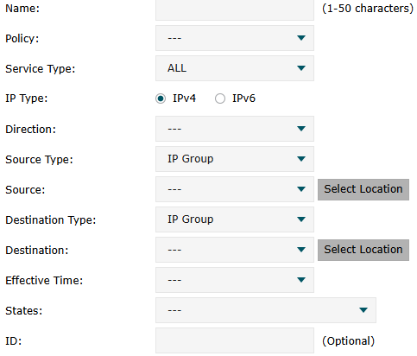
Access Control List (ACL)
Operiert auf L3/L4 (IP / Protokoll / Port)
Regelt Datenverkehr zwischen Quellen und Zielen
Allow / Deny Prinzip
Verschiedene Services (TCP / SSH etc.)
Eingehende / Ausgehende Verbindungen
Quelle oder Ziele -> IPs / Subnetze
Zeitlich gesteuert

Slide 8
Application Control
Operiert bis Layer 7
Blockiert Applikationen nach Vorgaben
- Name
- Kategorie (z.B. Social Media, Gaming, Torrent)
Enthält Deep Packet Inspection
Applikationen nutzen u.A. dyn. Ports oder tunneln Traffic
Hohe CPU-Last
Kritische Infrastruktur

Slide 9
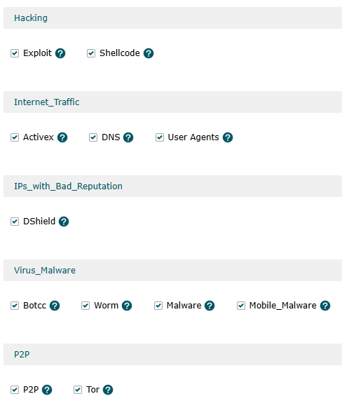
IPS / IDS
- erkennt und blockiert verdächtigen Traffic
Basieren auf Signaturen und Anomalien
Gezielte Filterung ->
IDS warnt
IPS blockiert
Logging zum Nachvollziehen von Vorfällen
IPS kann zu effektiv sein
IDS + Logging -> gezielte Regeln + Whitelist
Im Threat Management und Block List verwaltet

Slide 10
Web Filtering
Unterteilung in Gruppen von Geräten / Kategorien / URLs
Geräte bzw. Benutzergruppen ( Admins / Mitarbeiter / Gäste)
Kategorien wie z.B. Social Media , Pornographie etc.
Regelset -> Allow / Deny / Warn und Zeitbasiert
URL Filtering spez. URLs bzw. Domains

Slide 11
Web Security
Kontrolliert spezifisches Online Verhalten lokaler User
HTTP POST blockieren
Verhindert Login, Kommentare oder andere POST-Operationen
Dateitypen blockieren
Verhindert Herunterladen bestimmter Dateien aus dem Internet

Slide 12
Quellen
emulator.tp-link.com/706W_1.20-emulator/index.html
ChatGPT
ARP-Spoofing – Wikipedia
TCP FIN, NULL, and Xmas Scans (-sF, -sN, -sX) | Nmap Network Scanning
Network Anomaly Detection: A Comprehensive Guide | Kentik
WinNuke – Wikipedia
What Is a Network Access Control List (ACL)? | Fortinet
What Is Access Control? - Network Cybersecurity Systems | Fortinet
IDS und IPS: Die Haupt-Unterschiede und Ähnlichkeiten | Okta
ER706W-4G | Omada Network Support

Slide 13
Danke fürs Zuhören

